Slide 1
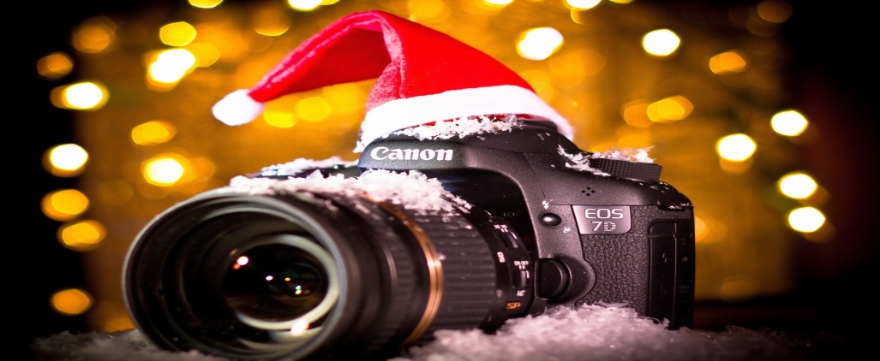
Внимание! Есть идея!
Фотокросс — это не просто фотоконкурс. Мы предлагаем всем желающим родителям и детям заняться художественной фотографией со спортивным азартом. В ходе проведения таких конкурсов можно не только укрепить детско-родительские отношения, но и попытаться создать семейные клубы, так как задания к конкурсам будут учитывать: интересы семьи, время и активную позицию. Спасибо за внимание!

